Slide 1
Βελτιστοποίηση της λειτουργίας των μετατροπέων ηλεκτρονικών ισχύος με τη χρήση ημιαγωγών από καρβίδιο του πυριτίου (SiC)
Σχολή : Μηχανικών
Τμήμα: Ηλεκτρολόγων και Ηλεκτρονικών Μηχανικών
2^{η} Ετήσια Έκθεση Προόδου ΕΛΚΕ – Πα.Δ.Α.
Ονοματεπώνυμο Υπ. Διδάκτορα: Νεκτάριος Γιαννόπουλος
Μέλη Συμβουλευτικής Επιτροπής:
Γεώργιος Βόκας, Καθηγητής
2. Κωνσταντίνος Ψωμόπουλος, Καθηγητής
Αιγάλεω, 24 Νοεμβρίου 2022

Slide 2
Περιεχόμενα
Στόχος και αντικείμενο διδακτορικής έρευνας
Αναφορά προόδου / Αρχικά αποτελέσματα
Δημοσιεύσεις / συμμετοχή σε συνέδρια
Επόμενα ερευνητικά βήματα
Χρονοδιάγραμμα

Slide 3
Στόχος και αντικείμενο διδακτορικής διατριβής
Oι βασικές απαιτήσεις των σύγχρονων μετατροπέων ισχύος μπορούν να ικανοποιηθούν με τη χρήση ημιαγωγικών διακοπτών καρβιδίου του πυριτίου (SiC), όπως το SiC MOSFET. Ωστόσο, τα εμπορικά διαθέσιμα SiC MOSFET δεν μπορούν να αξιοποιηθούν σε εφαρμογές μέσης και υψηλής πυκνότητας ισχύος.
Ο περιορισμός αυτός μπορεί να ξεπεραστεί με τον παραλληλισμό ενός αριθμού SiC MOSFET. Παρόλα αυτά, η λύση αυτή οδηγεί σε άνιση κατανομή του ρεύματος φορτίου μεταξύ των παράλληλων διακοπτών ισχύος.
Στόχος και αντικείμενο της διδακτορικής διατριβής είναι να προταθεί μια τεχνική με την οποία θα περιορίζεται σε σημαντικό βαθμό η συνολική ανισοκατανομή των ρευμάτων μεταξύ παράλληλα συνδεδεμένων SiC MOSFET.

Slide 4
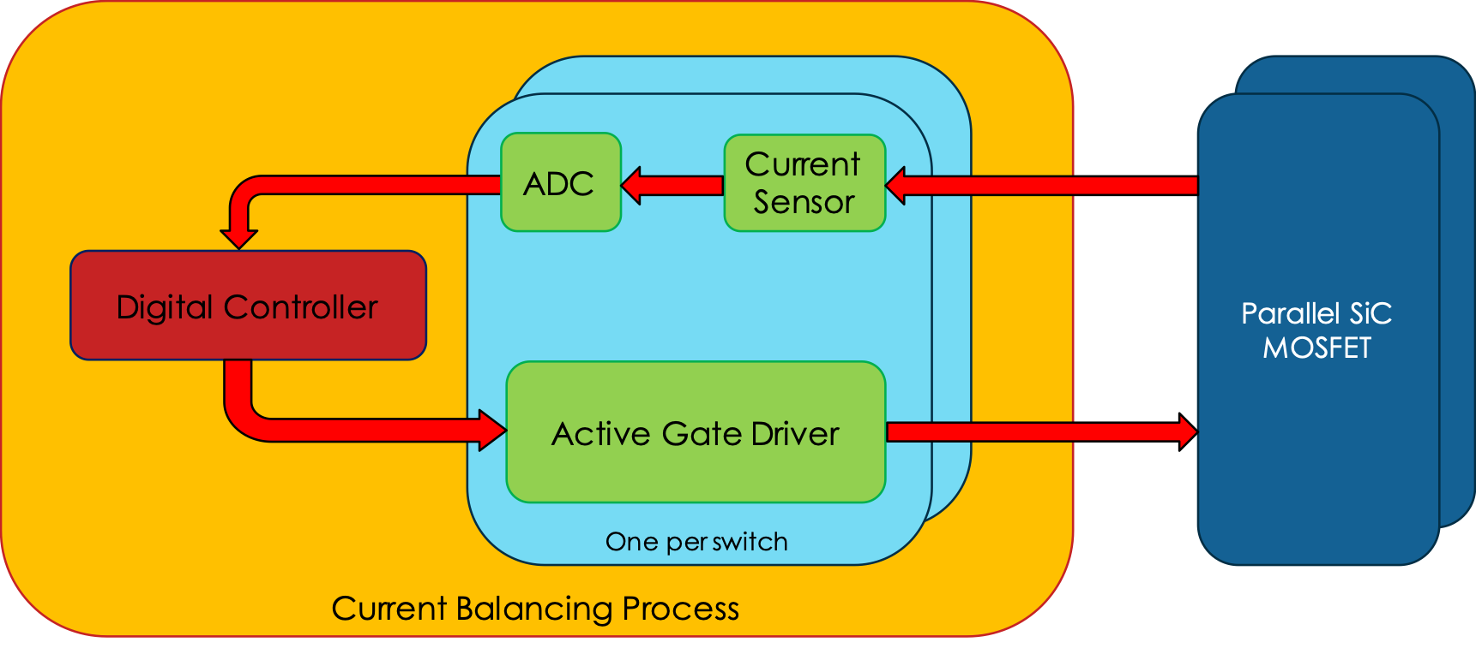
Αναφορά προόδου
Σχεδιασμός μιας τεχνικής εξισορρόπησης των ρευμάτων μεταξύ παραλληλισμένων SiC MOSFET.
Ανάπτυξη, ενσωμάτωση και δοκιμή της προτεινόμενης τεχνικής μέσω του περιβάλλοντος του λογισμικού Matlab/Simulink, διερευνώντας την απόδοση και την αποτελεσματικότητά της καθώς και τον τρόπο με τον οποίο η προτεινόμενη τεχνική μπορεί να εφαρμοστεί για περισσότερα από δύο παραλληλισμένα SiC MOSFET.
Σχήμα 1. Μπλοκ διάγραμμα της διαδικασίας εξισορρόπησης των ρευμάτων μεταξύ παράλληλα συνδεδεμένων SiC MOSFET.

Slide 5
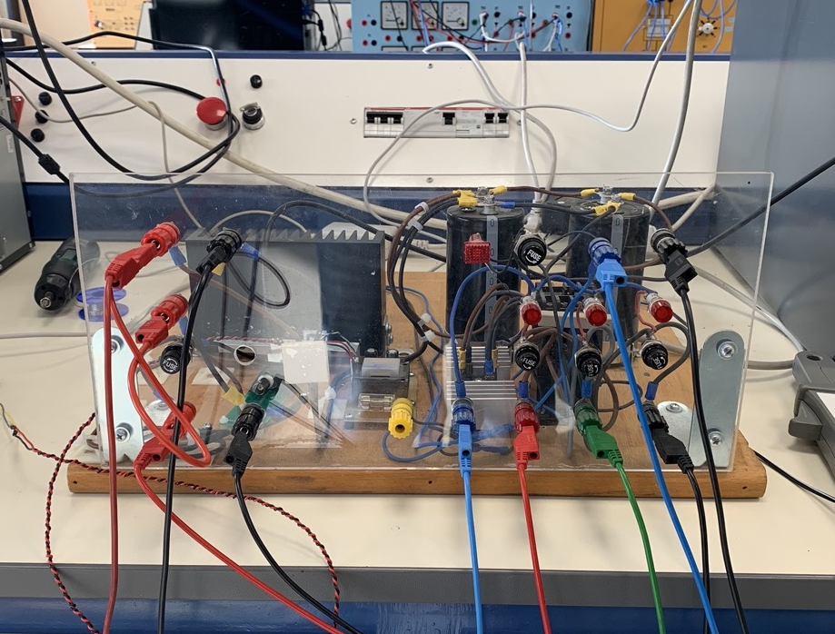
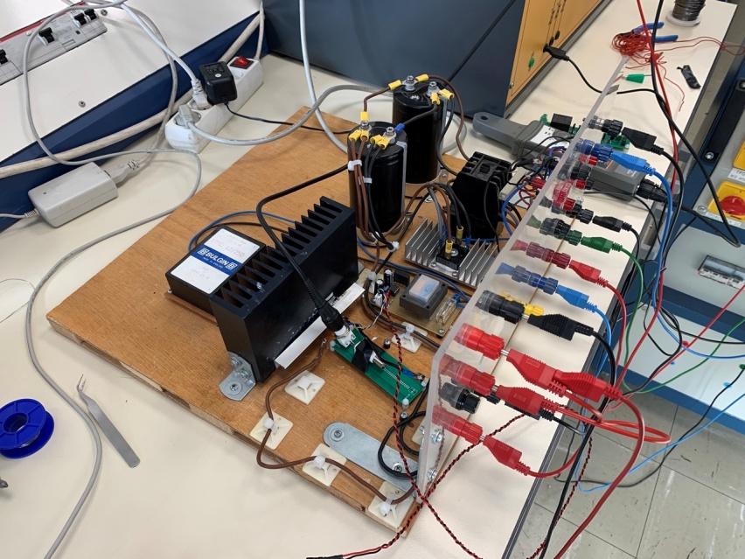
Αναφορά προόδου
Κατασκευή της πειραματικής διάταξης εντός της οποίας η προτεινόμενη τεχνική θα εφαρμοστεί σε έναν μετατροπέα ισχύος συνεχούς ρεύματος υποβιβασμού τάσης.
(α)
(β)
Εικόνα 1. Διάταξη μετατροπέα συνεχούς ρεύματος υποβιβασμού τάσης: (α) έμπροσθεν; και (β) πλαϊνή όψη.

Slide 6
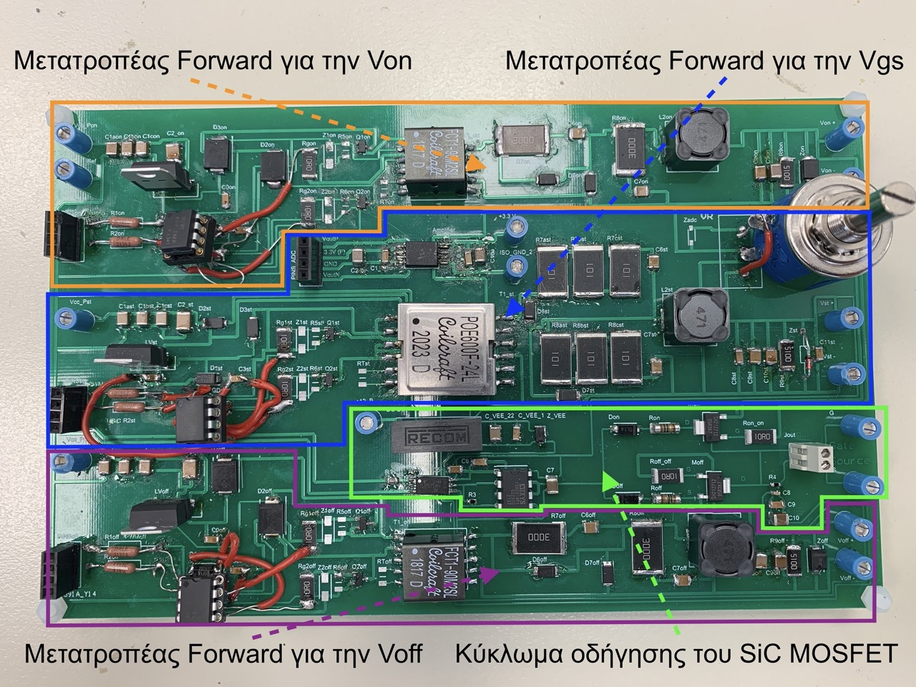
Αναφορά προόδου
Κατασκευή προτεινόμενου ενεργού κυκλώματος οδήγησης
Εικόνα 2. Τυπωμένη πλακέτα κυκλώματος οδήγησης του SiC MOSFET.

Slide 7
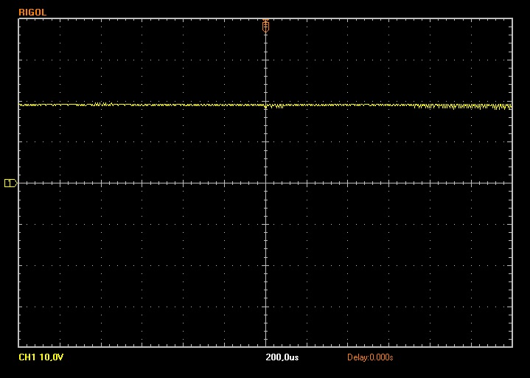
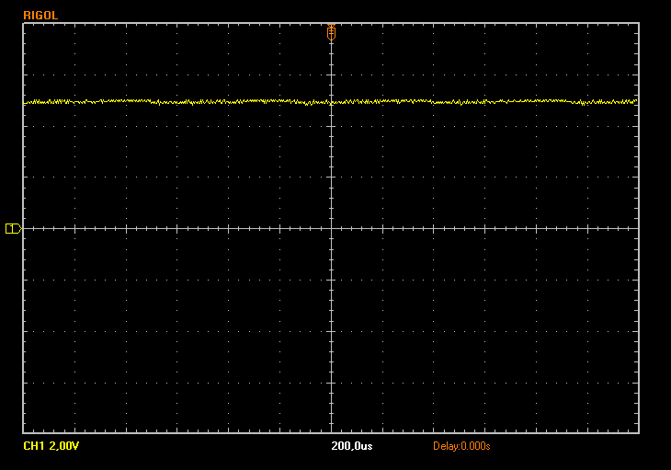
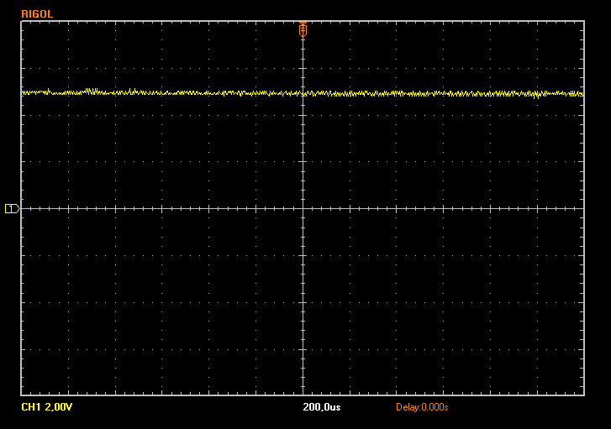
Αρχικά αποτελέσματα
Κυματομορφές τάσεων εξόδου του προτεινόμενου κυκλώματος οδήγησης
(α)
(β)
(γ)
Σχήμα 2. Τάση εξόδου του μετατροπέα forward ελέγχου της: (α) V_{gs}; (β) V_{on} και (γ) V_{off}.

Slide 8
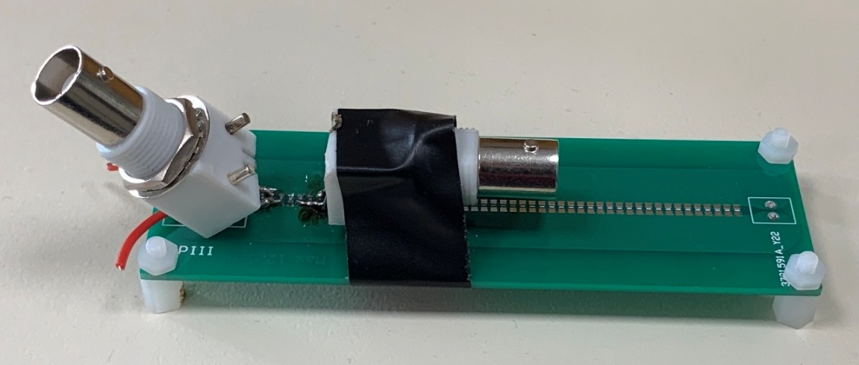
Αναφορά προόδου
Διερεύνηση του είδους των αισθητήρων ρεύματος που θα χρησιμοποιηθούν για τη μέτρηση των ρευμάτων υποδοχής των SiC MOSFET.
Επιλογή χρήσης αντιστάσεων Shunt ως αισθητήρα ρεύματος.
Εύρεση των απαιτήσεων που πρέπει να πληρούν οι αντιστάσεις Shunt για την επίτευξη μετρήσεων υψηλής ακρίβειας, όπως:
1) το υψηλό εύρος ζώνης συχνοτήτων (bandwidth)
2) η χαμηλή παρασιτική αυτεπαγωγή, και
3) η μικρή ωμική αντίσταση
Κατασκευή της τυπωμένης πλακέτας του αισθητήρα ρεύματος με τη χρήση δέκα παράλληλα συνδεδεμένων αντιστάσεων shunt.
Εικόνα 3. Κύκλωμα τυπωμένης πλακέτας αισθητήρα ρεύματος.

Slide 9
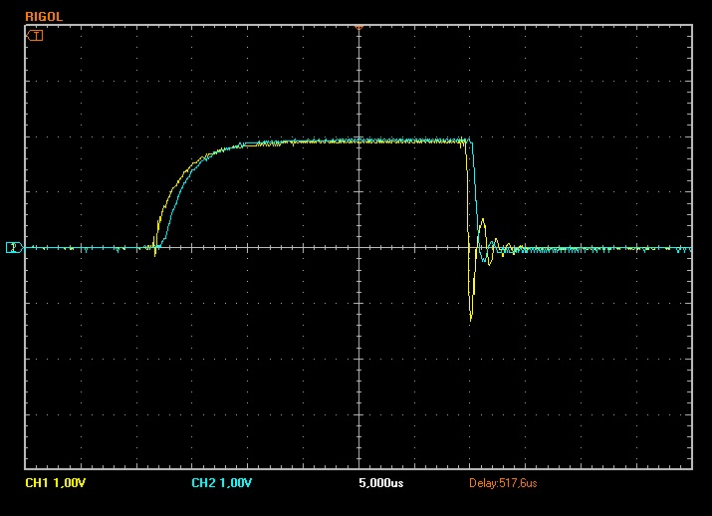
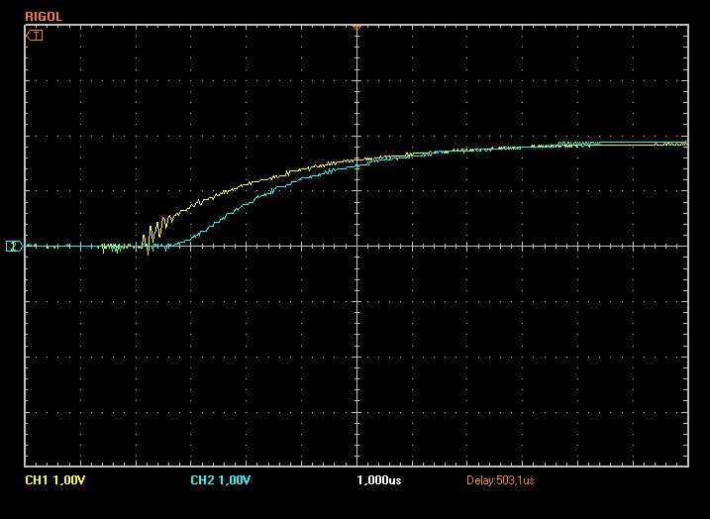
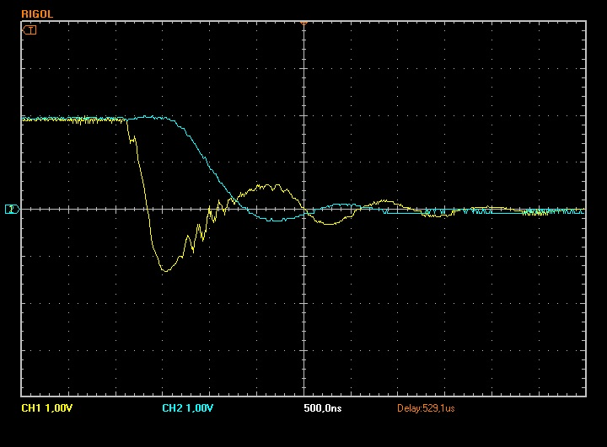
Αρχικά αποτελέσματα
(α)
(β)
(γ)
Σχήμα 3. Σύγκριση ακρίβειας μέτρησης του ρεύματος υποδοχής με τη χρήση του προτεινόμενου αισθητήρα ρεύματος (κίτρινο) και του αισθητήρα ρεύματος GCP-300 GW Instek (μπλε) κατά: (α) την κατάσταση αγωγής; (β) τη μεταγωγή έναυσης και (γ) τη μεταγωγή σβέσης του διακόπτη ισχύος.

Slide 10
Αναφορά προόδου
Σχεδιασμός μιας τυπωμένης πλακέτας η οποία περιλαμβάνει:
1) Ένα διαφορικό ενισχυτή υψηλής ταχύτητας.
2) Ένα κύκλωμα μετατροπέα Analog-to-Digital (ADC).
Κατασκευή της τυπωμένης πλακέτας.
Εικόνα 4. Κύκλωμα τυπωμένης πλακέτας διαφορικού ενισχυτή και ADC.

Slide 11
Αναφορά προόδου
Εφαρμογή των λειτουργιών του ψηφιακού ελεγκτή με τη χρήση ενός FPGA.
Συγγραφή του αλγορίθμου και προγραμματισμός του FPGA.
Υλοποίηση των λειτουργιών του αλγορίθμου εξισορρόπησης των ρευμάτων, όπως:
Η παραγωγή των τετραγωνικών παλμών PWM για τον έλεγχο των μετατροπέων forward και των SiC MOSFET.
Τα συστήματα επιτήρησης και καταστολής της ανισοκατανομής των ρευμάτων.
Τα συστήματα επιτήρησης της χρονικής διαφοράς ανόδου και καθόδου των παράλληλων ρευμάτων.
Το σύστημα ρύθμισης της συχνότητας και του βαθμού χρησιμοποίησης των παλμών PWM των SiC MOSFET.
Το σύστημα αποθήκευσης των ρυθμίσεων των παραμέτρων διόρθωσης της ανισοκατανομής.

Slide 12
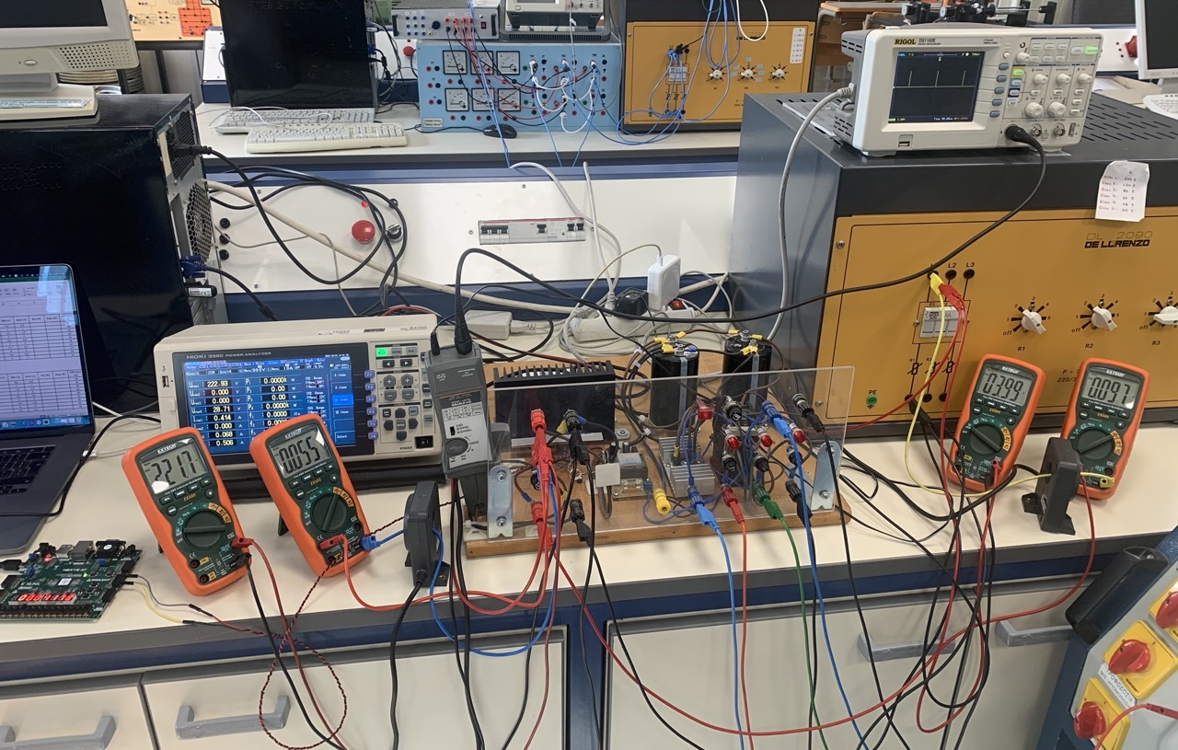
Αναφορά προόδου
Συγκριτική ανάλυση βαθμών απόδοσης μετατροπέων DC-DC με τη χρήση ημιαγωγικών αγωγών πυριτίου και καρβιδίου του πυριτίου.
Διερεύνηση της επίδρασης των MOSFET πυριτίου και καρβιδίου του πυριτίου στην απόδοση του συστήματος υπό διαφορετικές διακοπτικές συχνότητες και ποικίλα επίπεδα ρεύματος φορτίου.
Εικόνα 5. Πειραματική πλατφόρμα συγκριτικής ανάλυσης βαθμών απόδοσης των μετατροπέων DC-DC.

Slide 13
Δημοσιεύσεις / συμμετοχή σε συνέδρια
Δημοσιεύσεις σε Επιστημονικά Περιοδικά:
Giannopoulos, N.; Ioannidis, G.; Psomopoulos, C. Active Auto-Suppression Current Unbalance Technique for Parallel- Connected Silicon Carbide MOSFETs. Electronics 2022, 11, 445.
Δημοσιεύσεις σε Επιστημονικά Συνέδρια:
N. Giannopoulos, G. Ch. Ioannidis, G. A. Vokas, and C. S. Psomopoulos, “Current Balancing Techniques of Parallel-Connected Silicon Carbide MOSFETs: A Review”, in Tmrees19-Gr, Athens, Greece, September 2019.
N. Giannopoulos, G. Ch. Ioannidis, G. A. Vokas, and C. S. Psomopoulos, “Autonomous Active Current Balancing Method for Parallel-Connected Silicon Carbide MOSFETs”, in Tmrees20, Athens, Greece, June 2020.

Slide 14
Επόμενα ερευνητικά βήματα
Στο επόμενο ακαδημαϊκό έτος θα πραγματοποιηθούν:
Η ολοκλήρωση όλων των εργασιών της συγκριτικής μελέτης των μετατροπέων ισχύος.
Η οδήγηση δύο παράλληλα συνδεδεμένων SiC MOSFET με τη χρήση των προτεινόμενων κυκλωμάτων οδήγησης.
Επιπλέον δοκιμές για την περαιτέρω διερεύνηση της ακρίβειας μέτρησης του αισθητήρα ρεύματος.
Η ενσωμάτωση και η δοκιμή των εναπομείναντων λειτουργιών του αλγορίθμου του FPGA.
Μια σειρά πειραματικών δοκιμών ανάμεσα σε είκοσι SiC MOSFET με σκοπό την ανακάλυψη ενός ζευγαριού από δύο SiC MOSFET μεταξύ των οποίων θα εμφανίζεται η μεγαλύτερη ανισοκατανομή ρευμάτων.
Οι λοιπές εργασίες για την εφαρμογή της προτεινόμενης τεχνικής στον μετατροπέα ισχύος.

Slide 15
Χρονοδιάγραμμα
Για όλο το υπόλοιπο του έτους 2022 και κατά τη διάρκεια του πρώτου τριμήνου του έτους 2023, θα διενεργείται η υλοποίηση των προαναφερθέντων εργασιών με σκοπό την ολοκλήρωση κατασκευής της πειραματικής πλατφόρμας.
Στη συνέχεια του 2023, θα ξεκινήσει μια σειρά πειραματικών δοκιμών για τη διερεύνηση της αξιοπιστίας της προτεινόμενης τεχνικής έναντι της ανισοκατανομής των ρευμάτων. Παράλληλα, θα διενεργείται η συγγραφή νέων επιστημονικών άρθρων με σκοπό τη δημοσίευση των πειραματικών αποτελεσμάτων που θα εξαχθούν.
Κατά το τρίτο τρίμηνο του έτους 2023, θα ξεκινήσει η συγγραφή της διδακτορικής διατριβής.
Κατά τη διάρκεια του τετάρτου τριμήνου του έτους 2023, θα έχει ολοκληρωθεί η συγγραφή της διδακτορικής διατριβής έτσι ώστε να εξεταστεί κατά το τέλος του έτους.

Slide 16
Τέλος παρουσίασης
2^{η} Ετήσια Έκθεση Προόδου ΕΛΚΕ - Πα.Δ.Α.
Βελτιστοποίηση της λειτουργίας των μετατροπέων ηλεκτρονικών ισχύος με τη χρήση ημιαγωγών από καρβίδιο του πυριτίου (SiC)
Ονοματεπώνυμο Υπ. Διδάκτορα: Νεκτάριος Γιαννόπουλος

